Slide 1
Manipulando recursos do Sistema Operacional
Módulo 02
Construindo security tools em python [Red Team]
Marcos Bomfim (mh4x0f)

Slide 2

Interfaces de sistema operacional
Este módulo (os) fornece uma maneira portátil de usar a funcionalidade dependente do sistema operacional.
raise o OSError no caso de nomes e caminhos de arquivos inválidos ou inacessíveis.
Programing.py
os.chdir(path) # muda para o path passado como argumento
os.getcwd() # Retorna o path do diretório atual
os.geteuid( ) # Retorna o ID do usuário efetivo do processo
os.getgid( ) # Retorna o ID do grupo real do processo atual.
os.getpid( ) # Retorna o ID do processo atual.

Slide 3
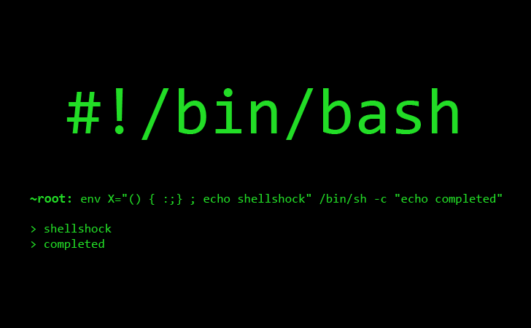
Executando comandos
Porque executar comandos do terminal ?
Como chamar um comando externo?
Módulos disponíveis chamar API do sistema ou executar scripts.
Programing.py
system() #do módulo os (import os)
popen() #do módulo os (import os)
call() #do módulo subprocess (import subprocess)
check_output() #do módulo subprocess (import subprocess)
Popen() #do módulo subprocess (import subprocess)

Slide 4
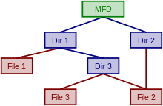
Arquivos e diretórios
Arquivos.py
import os
caminhos = []
arquivos = []
pngs = []
for name in os.listdir("teste"):
caminhos.append(os.path.join("teste", name))
for arq in caminhos:
if os.path.isfile(arq):
arquivos.append(arq)
for arq in arquivos:
if arq.lower().endswith(".png"):
pngs.append(arq)
print("caminhos: ",format(caminhos))
print("arquivos encontrados: ",format(arquivos))
print("arquivos do tipo .png: ",format(pngs))
função de leitura do arquivo
Verificar a existência do arquivo
Verificar existência do diretório
Procurar por arquivos no sistema
Manipular arquivos

Slide 5
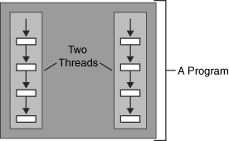
O que é Thread (execução paralela) ?
É a tarefa que um determinado programa realiza.
Elas são concorrentes no sentido de que executam simultaneamente
Cada um com a sua própria linha de execução.
Tem sua própria área de memória e a comunicação entre eles não é tão simples.

Slide 6
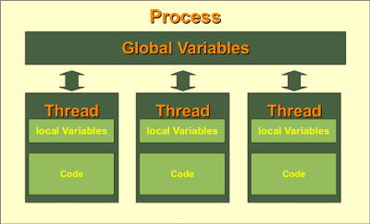
Threads com python
Executam simultaneamente
Própria linha de execução
Executam dentro de um mesmo processo
#!/usr/bin/python
import threading

Slide 7
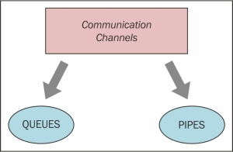
Comunicação em threads
pipes (os.pipes()) -> não vamos ultiliza-lo
Queue
#!/usr/bin/python
import queue

Slide 8
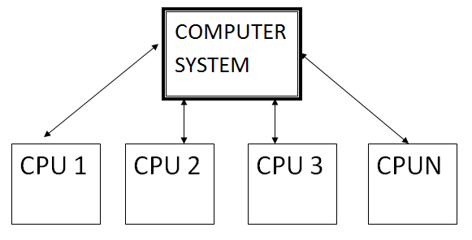
Processos multiplos paralelos
O módulo de multiprocessamento na biblioteca padrão do Python possui muitos recursos poderosos.
#!/usr/bin/python
import multiprocessing
Vantagens:
  Permite realizar operações que as threads não conseguem fazer
  Funciona em plataforma distintas (diferente do os.fork() )
  Perdem em velocidade pra threads
  Executa efetivamente em núcleos da CPU
Desvantagens:
  Mudança em um processo não afeta o outro
  torna mais lenta a execução de threads individuais.

Slide 9
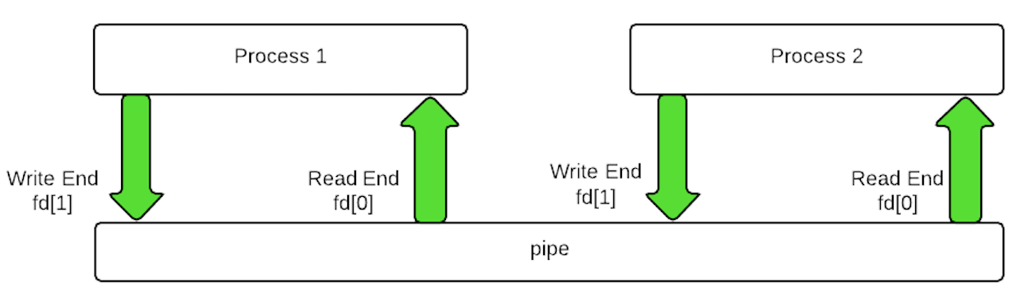
Comunicação usando multiprocessing
Os pipes é como se fosse um espécie de “cano”
anônimos e nomeados
Queue
#!/usr/bin/python
from multiprocessing import Pipe
saida, entrada = Pipe()

Slide 10
Referências
https://www.devmedia.com.br/polimorfismo-classes-abstratas-e-interfaces-fundamentos-da-poo-em-java/26387
https://www.devmedia.com.br/sobrecarga-e-sobreposicao-de-metodos-em-orientacao-a-objetos/33066
http://jkolb.com.br/heranca-2/
https://www.welt.de/img/wirtschaft/mobile169339395/7702509127-ci102l-w1024/Hacker-planen-Angriffe-auf-Atomanlagen.jpg
https://morettic.com.br/wp2/poo/poo-classes-abstratas/
http://www.webmaster.pt/wp-content/uploads/2010/05/estudo-de-caso-animal.jpg
https://upload.wikimedia.org/wikipedia/commons/thumb/d/db/Files11_directory_hierarchy.svg/220px-Files11_directory_hierarchy.svg.png

